Slide 1
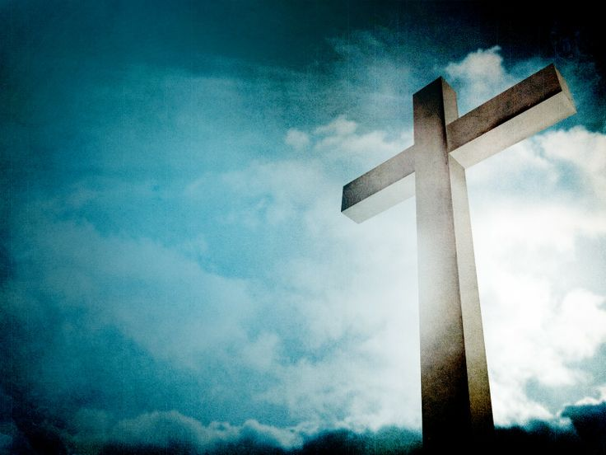
Thánh Ca 380 THUỘC JÊSUS THỎA VUI

Slide 2
1. Jêsus Christ yêu tôi vui bỏ thiên đài, Tìm chuộc tôi, nên tôi nay chỉ thuộc Ngài,

Slide 3
Nguyện tôi luôn theo Jêsus bước khắp nơi, Ôi, tôi thuộc Jêsus thỏa vui muôn đời!

Slide 4
Lòng tôi vui! thỏa bấy! Chúa ôi, tôi thuộc Ngài nay vui thỏa thay!

Slide 5
Tôi vui bấy! Thỏa thay! Ôi, tôi thuộc Jêsus thỏa vui chi tày!

Slide 6
2. Được Ngài xem tôi như châu báu thiên đài, Trọn đời tôi duy mong vui thỏa tâm Ngài,

Slide 7
Vì tình yêu Jêsus sâu quá bể khơi. Ôi, tôi thuộc Jêsus thỏa vui muôn đời.

Slide 8
Lòng tôi vui! thỏa bấy! Chúa ôi, tôi thuộc Ngài nay vui thỏa thay!

Slide 9
Tôi vui bấy! Thỏa thay! Ôi, tôi thuộc Jêsus thỏa vui chi tày!

Slide 10
3. Hồi hùng binh quanh tôi tan vỡ tơi bời, Hồi sự chết hung hăng rung nhát muôn người,

Slide 11
Mà riêng tôi an ninh do Chúa nhắc tôi: Ôi, tôi thuộc Jêsus thỏa vui muôn đời.

Slide 12
Lòng tôi vui! thỏa bấy! Chúa ôi, tôi thuộc Ngài nay vui thỏa thay!

Slide 13
Tôi vui bấy! Thỏa thay! Ôi, tôi thuộc Jêsus thỏa vui chi tày!

Slide 14
4. Dầu gặp khi quanh tôi đau đớn, tai nạn, Đời rền vang câu bi ai, tiếng cơ hàn,

Slide 15
Kìa, ơn thiêng nơi tâm linh dức dấy tôi. Ôi, tôi thuộc Jêsus thỏa vui muôn đời.

Slide 16
Lòng tôi vui! thỏa bấy! Chúa ôi, tôi thuộc Ngài nay vui thỏa thay!

Slide 17
Tôi vui bấy! Thỏa thay! Ôi, tôi thuộc Jêsus thỏa vui chi tày!

Slide 18
5. Được Ngài khuyên, tôi dâng thân thể, tâm thần. Hầu việc Cha, tâm tôi vui thỏa vô ngần!

Slide 19
Dầu gian lao, vui trông Christ chúm chím môi. Ôi, tôi thuộc Jêsus thỏa vui muôn đời!

Slide 20
Lòng tôi vui! thỏa bấy! Chúa ôi, tôi thuộc Ngài nay vui thỏa thay!

Slide 21
Tôi vui bấy! Thỏa thay! Ôi, tôi thuộc Jêsus thỏa vui chi tày!

